Slide 1
Goedendag, Vandaag: 3.2 De stad van de toekomst.
Meneer Uijtdewilligen

Slide 2
Leervragen van vandaag
1.Waarom steden krimpen maar ook groeien.
2.Hoe en waarom steden duurzaam en smart zullen zijn.
Datum | Wat
22 januari | Hoofdstuk 3:Leefomgeving stedelijke gebieden §21
23 januari | Hoofdstuk 3: Leefomgeving stedelijke gebieden Toets bespreken
29 januari | Hoofdstuk 3: Leefomgeving stedelijke gebieden §1
30 januari | Hoofdstuk 3: Leefomgeving stedelijke gebieden §2
5 februari | Hoofdstuk 3: Leefomgeving stedelijke gebieden §3
6 februari | Hoofdstuk 3: Leefomgeving stedelijke gebieden §3
12 februari | Hoofdstuk 3: Leefomgeving stedelijke gebieden §4
13 februari | Hoofdstuk 3: Leefomgeving stedelijke gebieden §5
19 februari | Hoofdstuk 3 Leefomgeving stedelijke gebieden §6
20 februari | Hoofdstuk 3 Leefomgeving stedelijke gebieden §6
WEEK 9 | Vakantie
26 februari | Hoofdstuk 3: Herhalingsles
27 februari | Hoofdstuk 3: Leefomgeving stedelijke gebieden Maken samenvatting
4 maart | Oefentoets Leefomgeving stedelijke gebieden
5 maart | Oefentoets bespreken + voorbereiden toets
Week 11 | Toetsweek 3: Hoofdstuk 3 Leefomgeving stedelijke gebieden

Slide 3
Naam hoofdstuk
5.1
Wat gaan we doen vandaag?
Hoelang?
Wat?
Uitleg 3.2 15 Minuten
Wat heb je geleerd? 10 Minuten
Statements 15 Minuten
00-00-2000
Tijd voor het huiswerk Tot het einde van de les

Slide 4
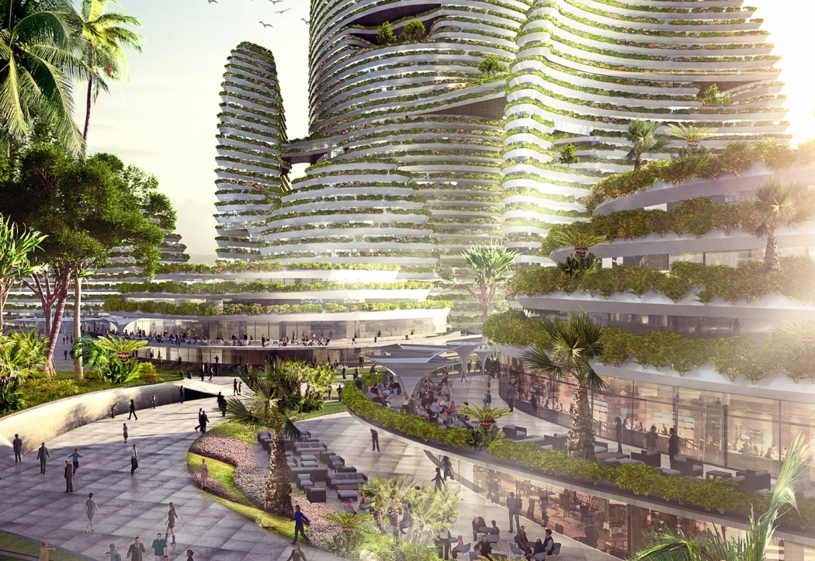

Slide 5
Belangrijke begrippen van deze les
Bevolkingskrimp: Als in een gebied het geboortecijfer daalt (vergrijzing) of de bevolking wegtrekt (ontgroening)
Duurzame stad (sustainable city): Een stad die energieneutraal is en afval hergebruikt, zodat toekomstige generaties er goed kunnen blijven leven.
Smart cities: Een stad die maximaal gebruik maakt van digitale technologie.

Slide 6
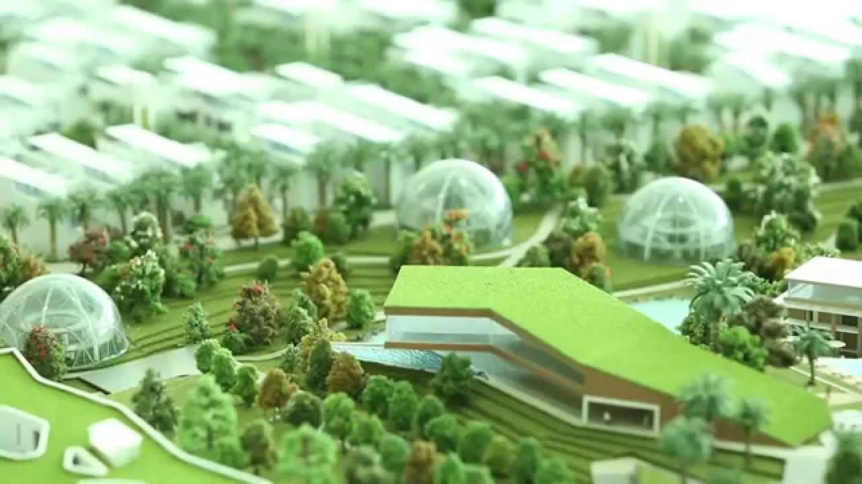

Slide 7
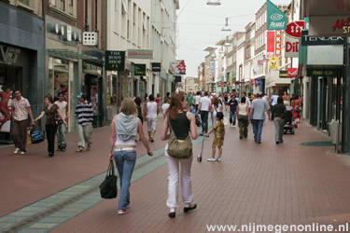
Waar wil jij wonen en waarom? De stad of het platteland?
Veel jongeren verhuizen voor voorzieningen zoals:
Winkels
Gezondheidszorg
Cultuur
Scholen

Slide 8
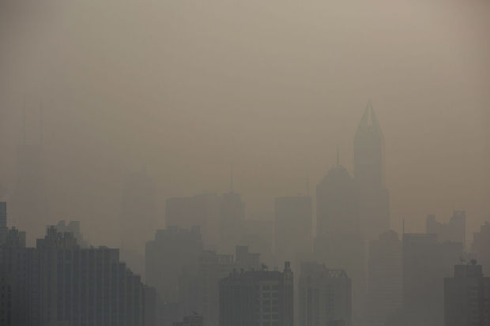
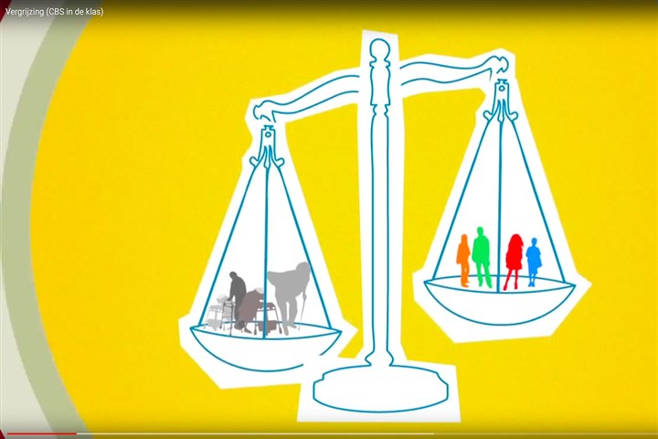
Nadelen jongeren naar de stad
Bevolkingsgroei dus geconcentreerde milieuvervuiling
Vergrijzing en ontgroening in het achterland
Leegstand van huizen & winkels in het achterland

Slide 9
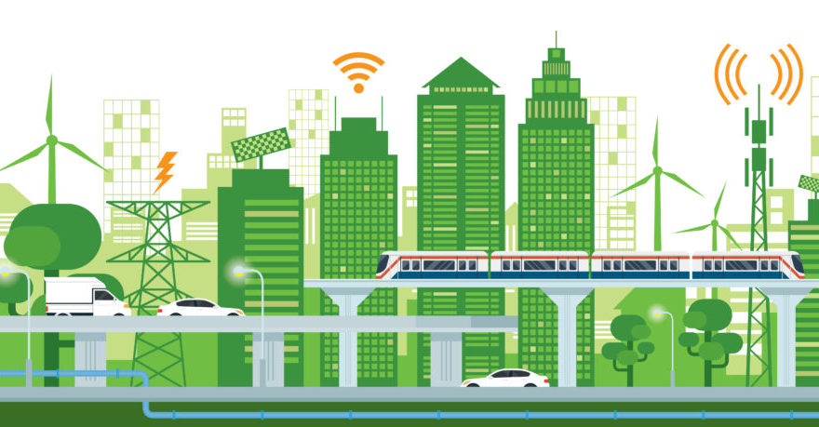
Hoe lossen we dit op? Sustainable City
Duurzame gebouwen -> goed geïsoleerd
Duurzame energie -> zon en aardwarmte en windenergie
Recycling -> oude producten worden hergebruikt
Milieuvriendelijk vervoer -> deel fietsen, elektrische auto’s (waterstof)
Big Data -> wat gaan de mensen doen? Hierop inspelen

Slide 11
Lezen pagina 68 en 69

Slide 12
Wat ga je doen?
1. Lezen 3.2. (Camera mag uit)
2. Beantwoorden leervragen
3. Maken huiswerk 3.2 opdrachten 2, 3 en 6
4. Inleveren in Classroom
5. 2 minuten voor de tijd sluit de docent de les af ( Camera weer aan)

Slide 13
Hoe gaan we het doen?
Wat ga je doen?
Maken werkboek 3.2 (Huiswerk voor woensdag)
Overleggen mag op fluistertoon
Lukt dit niet? -> Volledige stilte
Hoelang?
Tot het einde van de les

Slide 14
Eens
Oneens
1.Klimaatopwarming komt door de mens
2.Klimaatopwarming komt door de westerse wereld
3.De sustainable city is DE oplossing van klimaatopwarming

Slide 15
Schrijf in je agenda! Voor de volgende keer:
Huiswerk: Meenemen:
Paragraaf 3.2
Lesboek
Werkboek
Aantekeningenschrift Agenda

